Slide 1
Дидактическая игра «Верный путь» для детей 3-х - 4-х лет
Санкт-Петербургское государственное автономное дошкольное образовательное учреждение «Детский сад № 125 комбинированного вида Выборгского района
Санкт-Петербурга»
Разработали воспитатели Васильева М.В. И Осипова О.А. Васильева Е.Н.

Slide 2
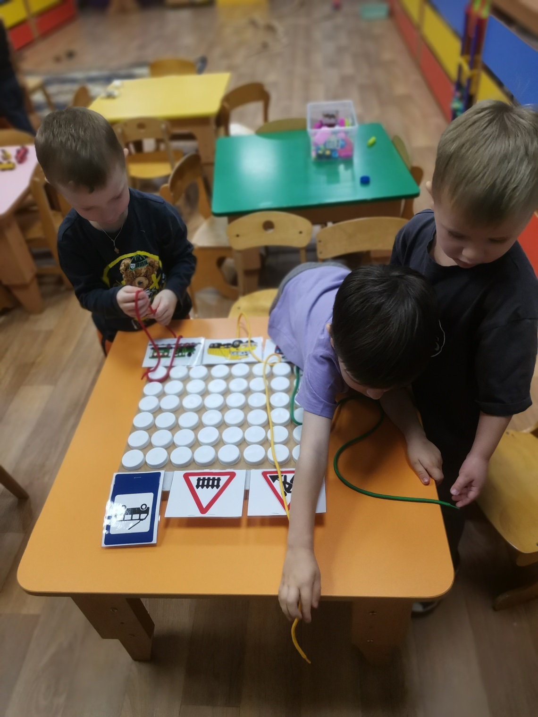
Одной из самых болезненных проблем в наше время является проблема детского травматизма при несоблюдении правил дорожного движения. Актуальность этой проблемы связана с тем , что свойственная взрослым защитная психологическая реакция на дорожную обстановку , у детей дошкольного возраста еще отсутствует. Дети еще не могут построить причинно-следственные связи, не знают правил поведения на дорогах. Поэтому главная задача взрослых подготовить ребенка к трудностям , с которыми он может столкнуться .И чем раньше мы начнем проводить эту работу , тем лучше.

Slide 3
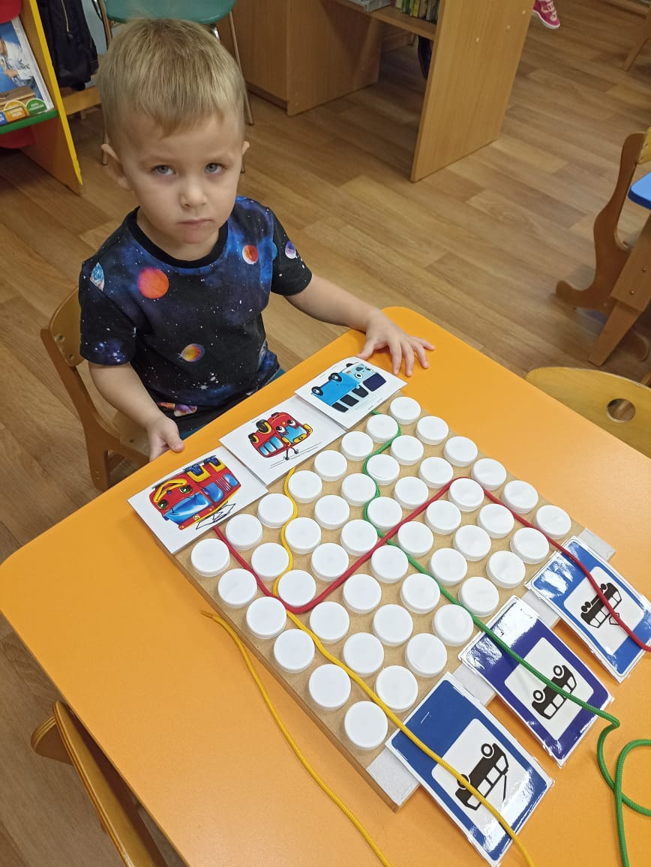
Игра – основной вид деятельности дошкольников. Дидактическая игра помогает решать комплекс поставленных задач. Игра создана взрослыми, но продолжает оставаться игрой. Носит познавательный характер, направленна на расширение, углубление и систематизацию представлений детей о правилах дорожного движения. Игр по ПДД для детей 3-х-4-х лет практически нет. Поэтому работая с младшими дошкольниками, возникла идея создания нашей игры.
Наша игра поможет усвоить знания правил дорожного движения деткам с ОВЗ.

Slide 4
Цель: формирование способности ребёнка к безопасному поведению в качестве участника дорожного движения на основе соблюдения ПДД.
Задачи:
- обучение дошкольников дорожной лексике;
- развитие у детей познавательных процессов, необходимых для правильной и безопасной ориентации на улице;
- формирование у детей навыков, устойчивых положительных привычек безопасного поведения на улице.

Slide 5
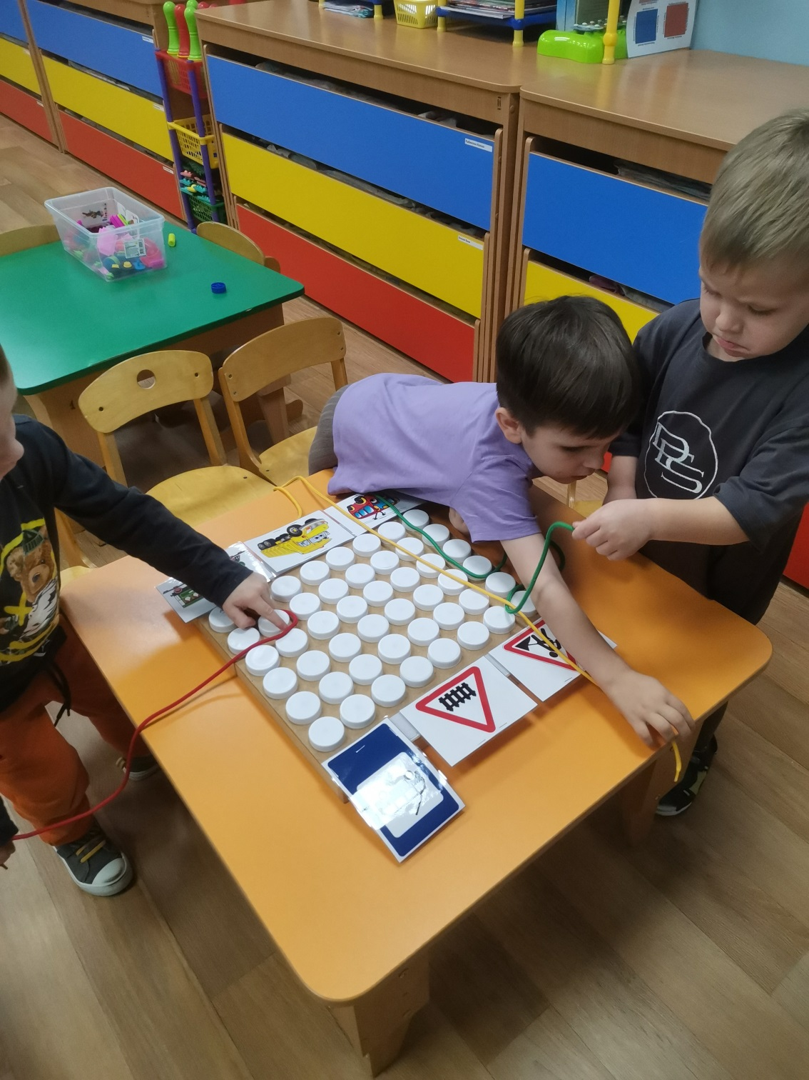
Планируемые результаты: расширение у детей дорожной лексики, визуальное запоминание дорожных знаков, объяснение выбранных путей решения поставленной задачи, формирование навыков положительных привычек безопасного поведения.
Достижением результатов игры можно считать расширение словарного запаса, связанного с запоминанием дорожных знаков, усвоение правил безопасного поведения, увеличение скорости выполнения заданий, увеличение количества картинок для выбора действий.

Slide 6
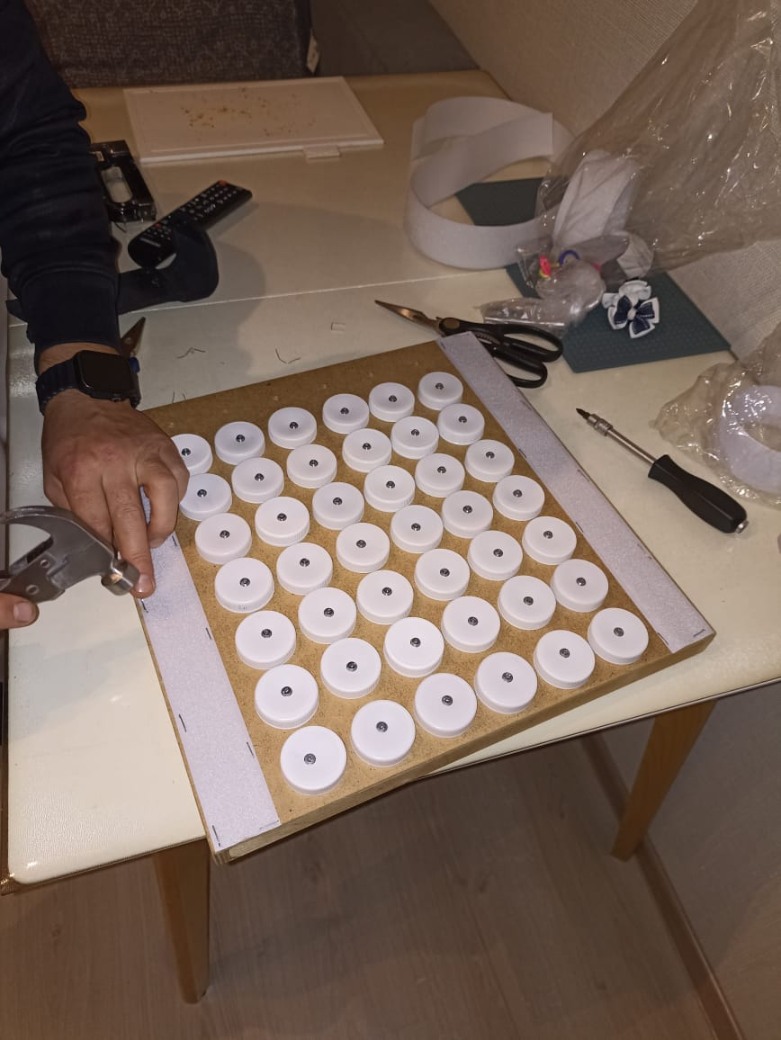
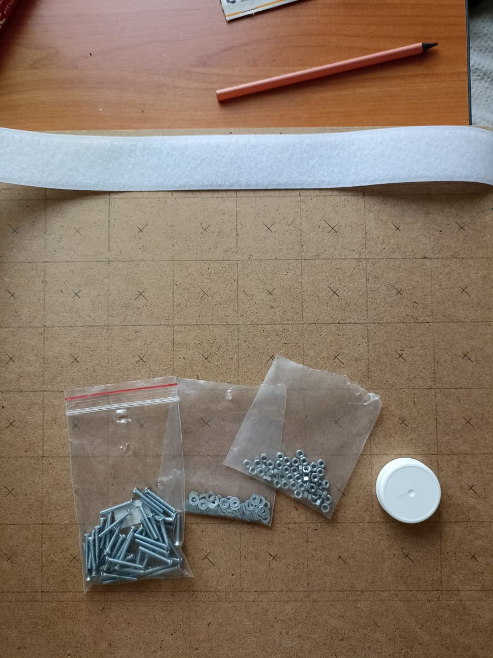
Для создания игрового поля использовали бросовый материал: коробка из оргалита и крышечки от молока, лента с липучками, мебельный степлер.

Slide 7
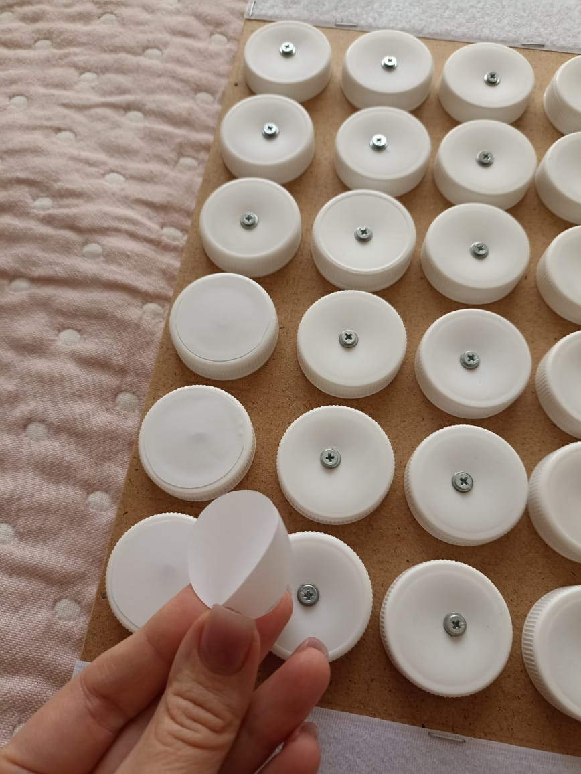
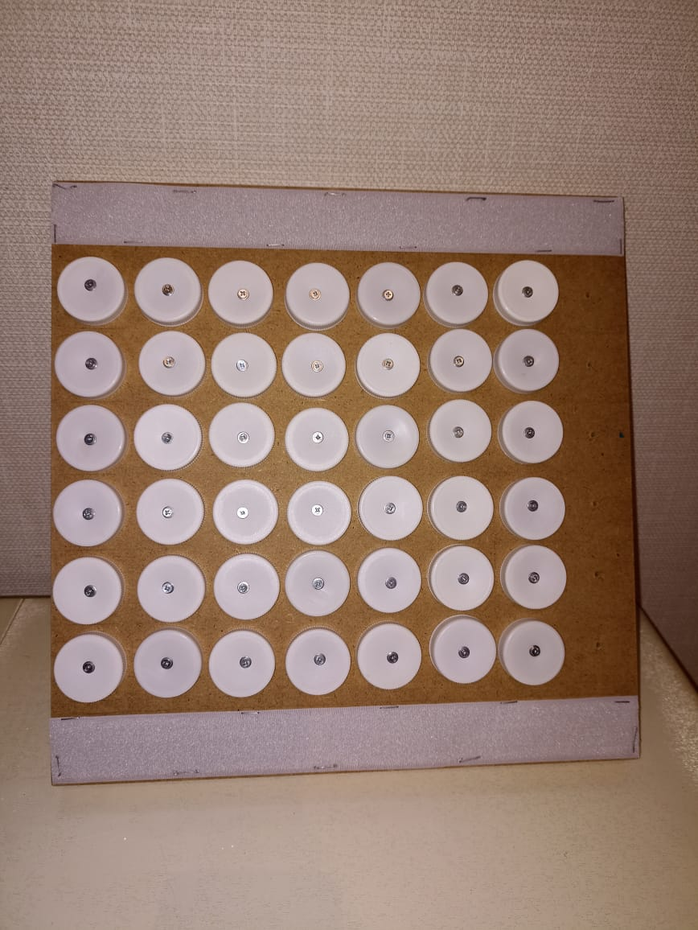
Крышечки рядами прикручиваются к основанию. Сверху (из эстетических соображений) заклеили кружочками на клейкой основе.

Slide 8
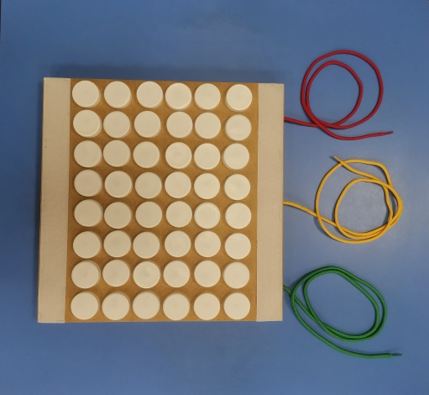
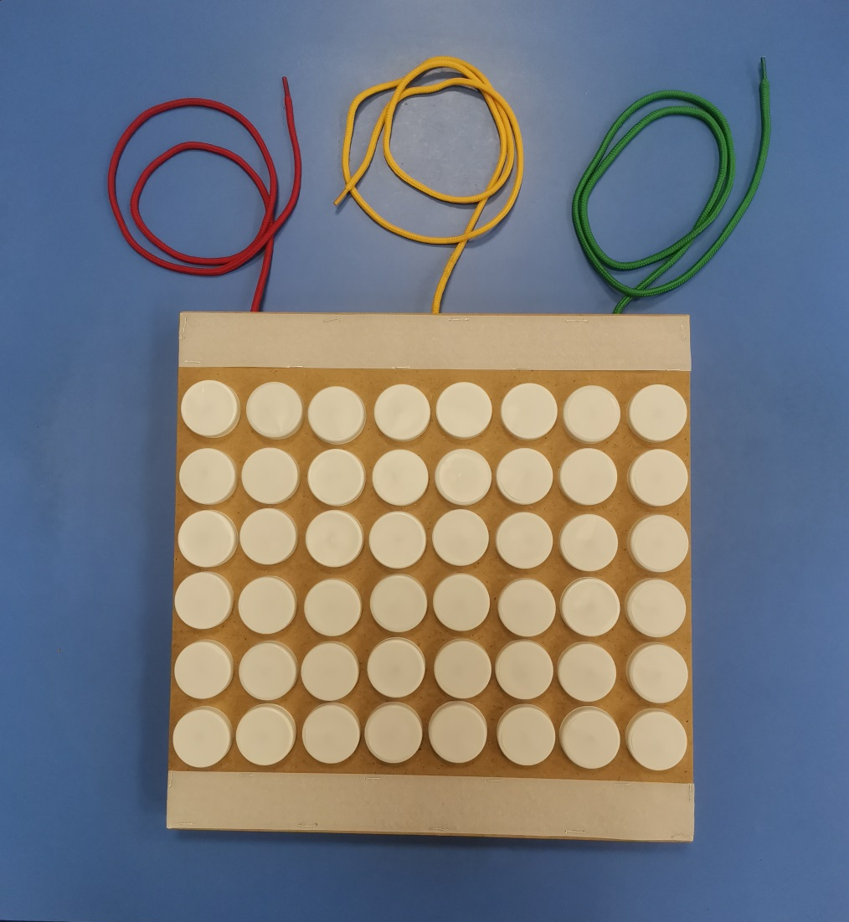
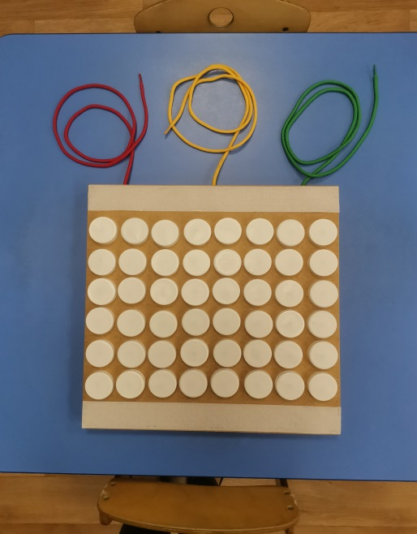
Нам понадобились длинные круглые не скользкие шнурки разного цвета. Они и будут помогать ребятам прокладывать «верный путь». Один конец шнурка закреплен под игровой основой.
Направление движения зависит от расположения шнурков.
Поворачивая игровое поле, меняем направление движения.

Slide 9
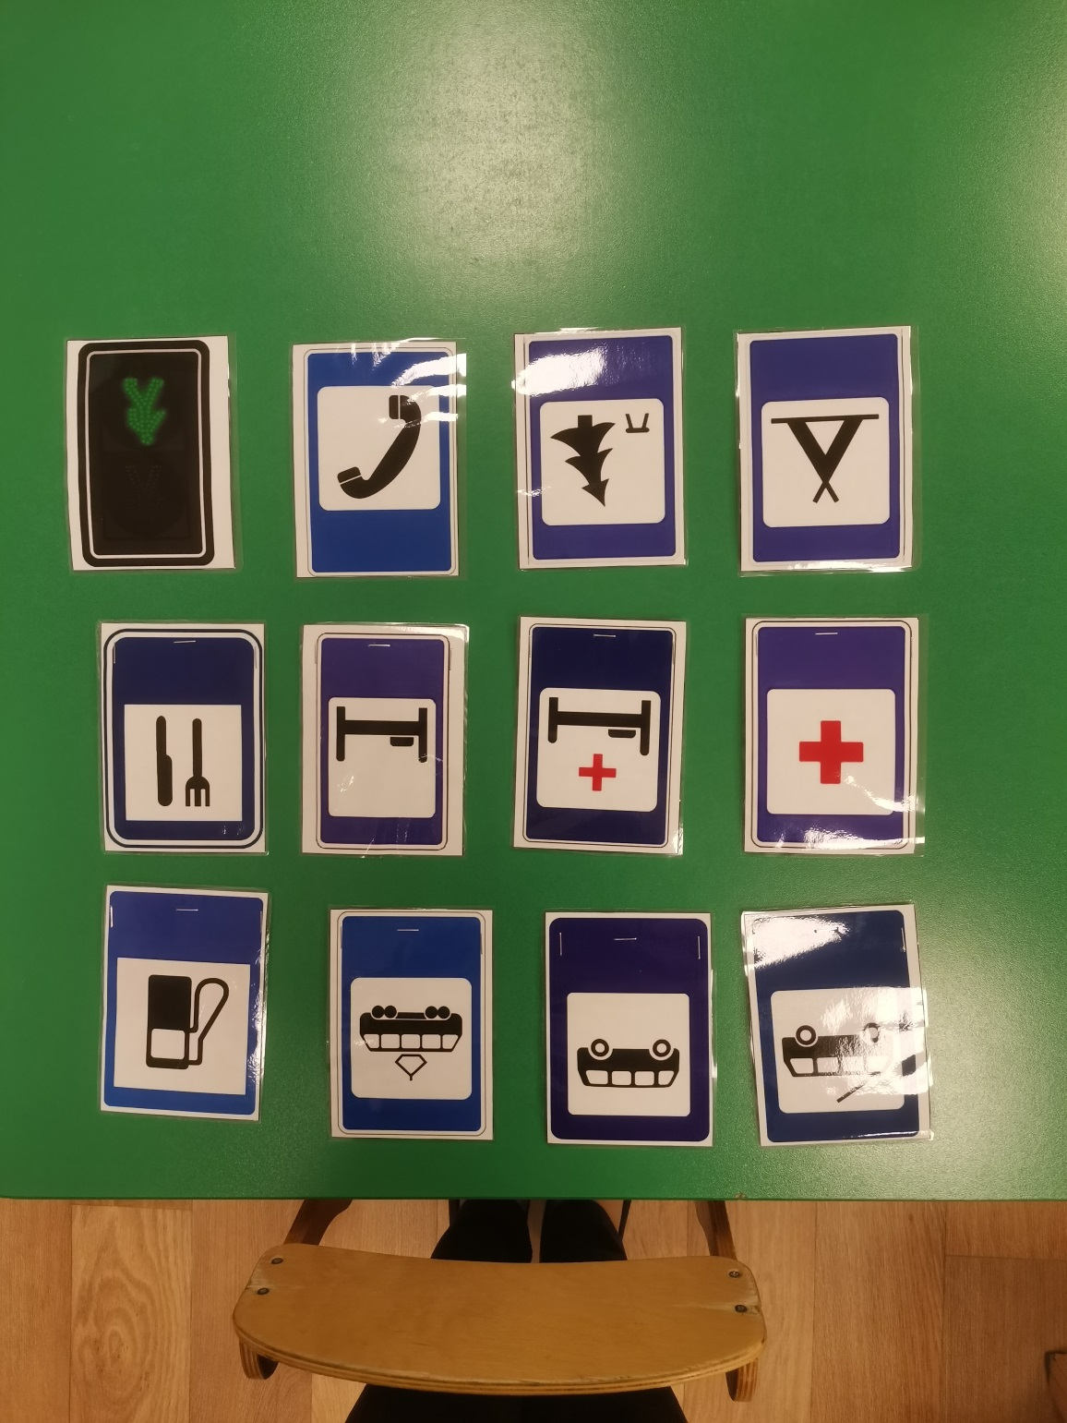
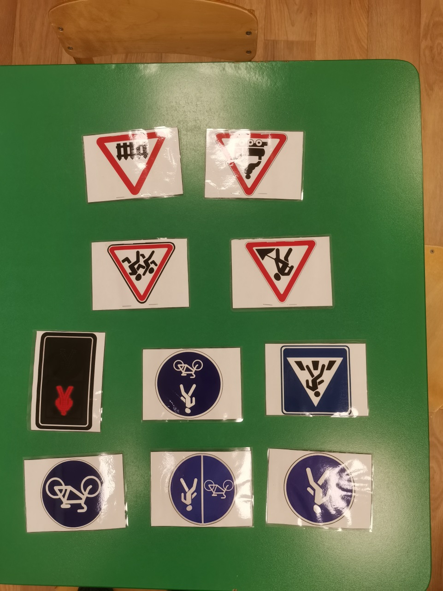
Изображения дорожных знаков и картинки заламминированы. С обратной стороны липучки.

Slide 10
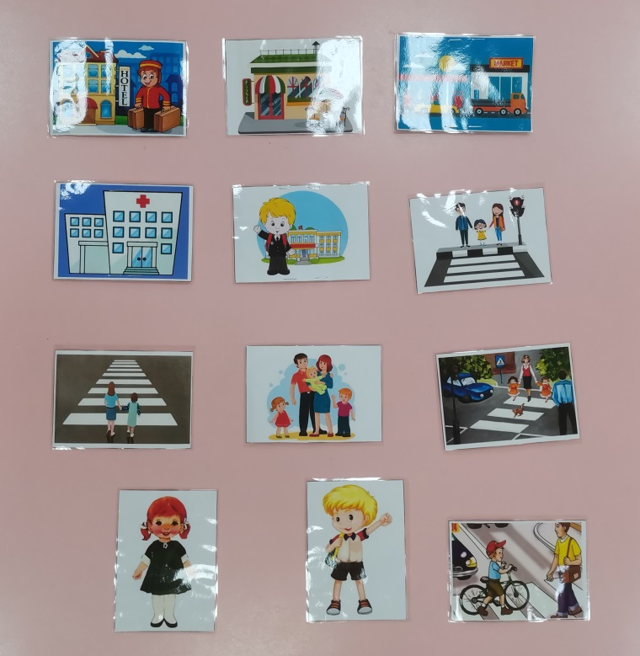
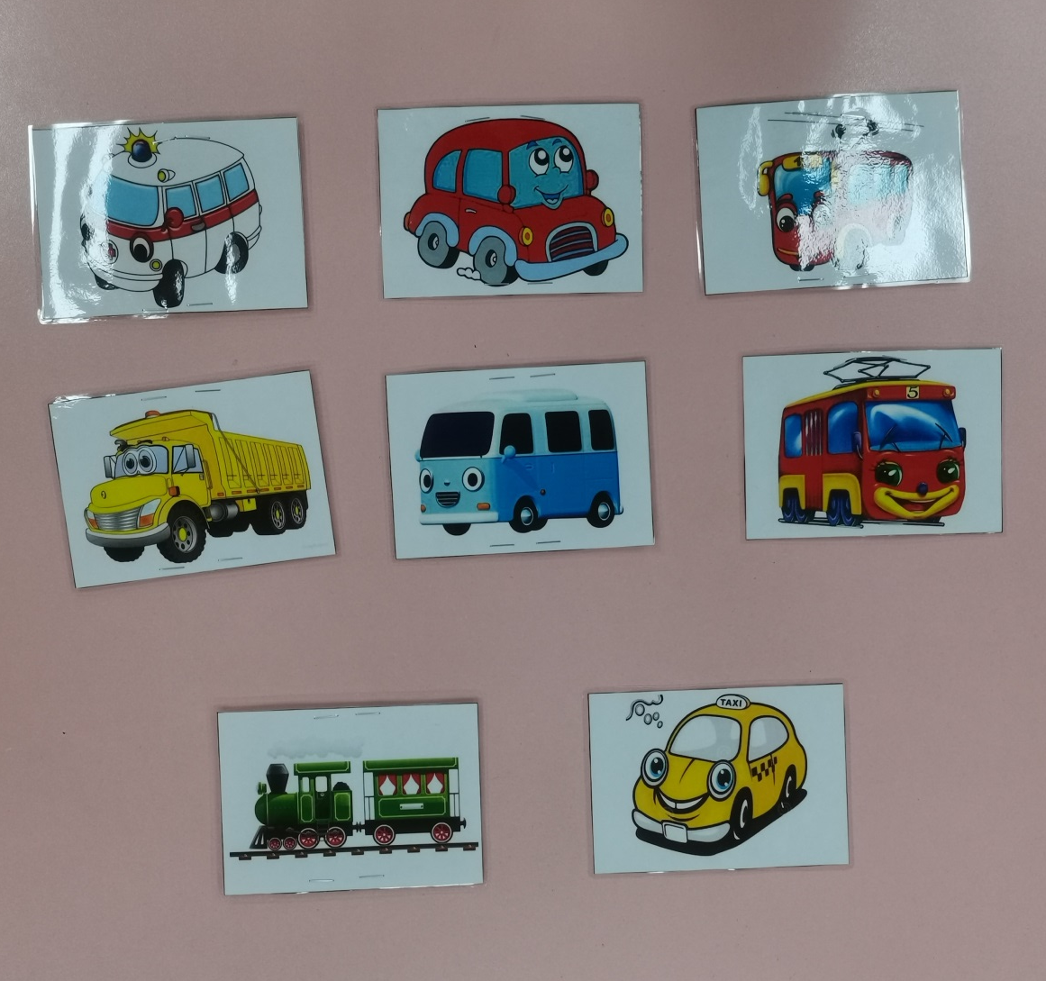
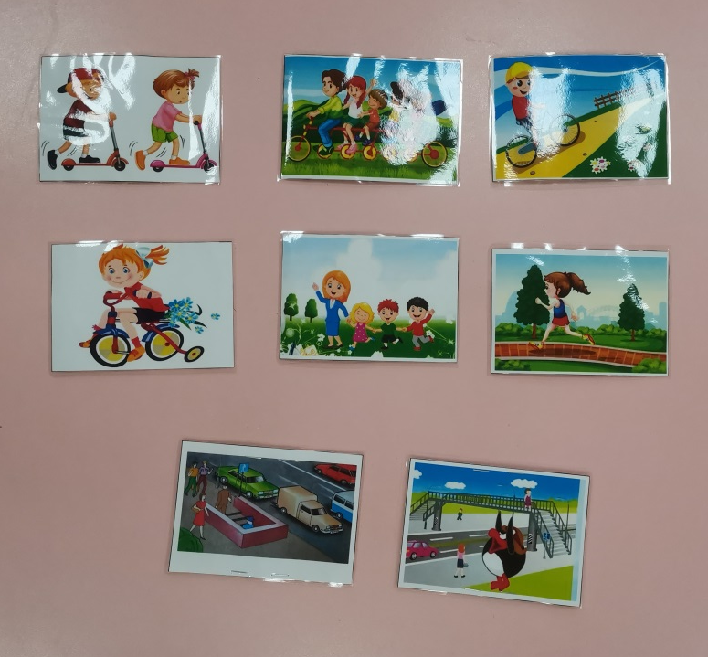
Предметные и сюжетные картинки, которые в ходе игры нужно соотносить с соответствующим знаком дорожного движения.

Slide 11
Игра «Верный путь»(для детей 3-х-4-х лет)
Вид игры : настольная , дидактическая.
Цель игры: проложить дорожку из шнурка от картинки к дорожному знаку .
Состав игры:
-игровое поле ;
-карточки на липучках с изображением дорожных знаков;
-карточки на липучках с сюжетными и предметными картинками.
Методические рекомендации.
В игре могут участвовать от 1 до 3-х человек. Рассмотреть знаки дорожного движения и картинки. Постепенно количество карточек для запоминания увеличивается. В ходе игры дети должны называть дорожный знак, картинку с которым он соотносится, проговаривать правила дорожного движения.

Slide 12
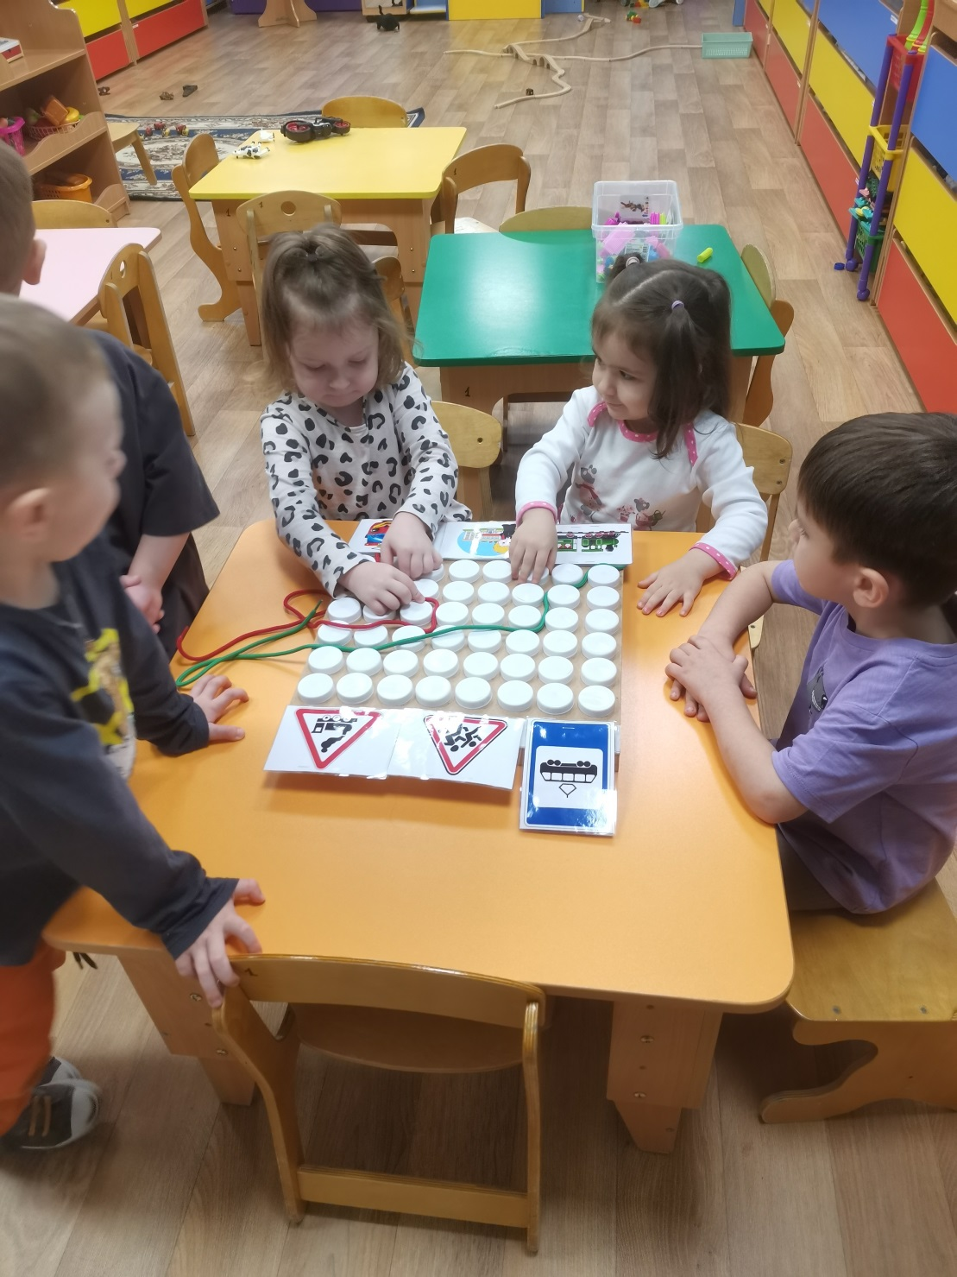
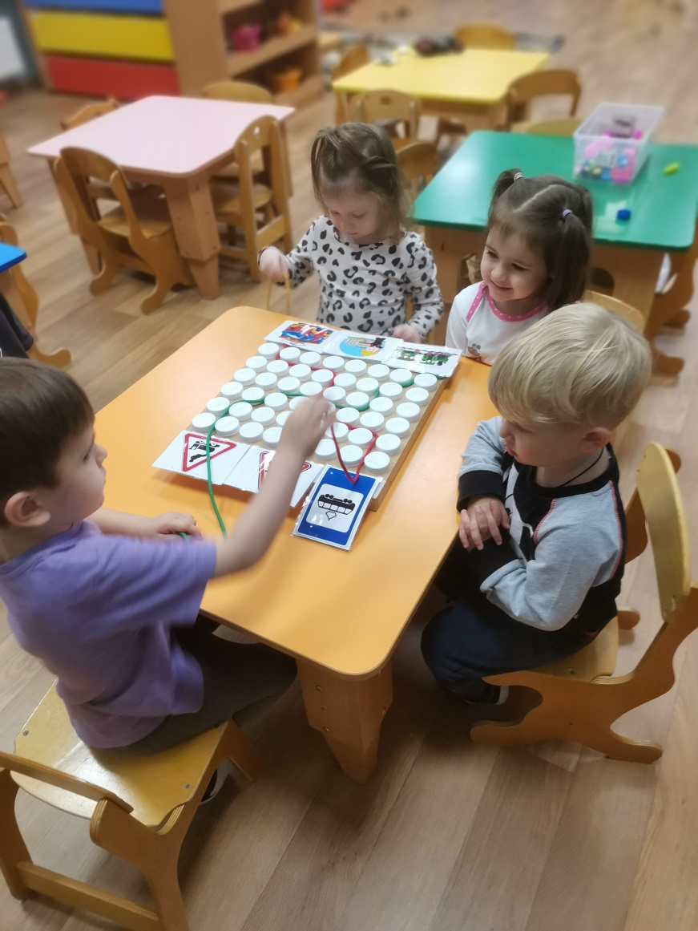

Slide 13
